Slide 1
241 SPORTS & LOISIRS
PROMOTION DES ACTIVITES POUR LA SANTE ET LE BIEN-ÊTRE
2024 / Mai

Slide 2
SOMMAIRE
LA VISION
01
LE PROBLEME
02
LES ALTERNATIVES / LES CONCURRENTS
03
LA SOLUTION
04
LE PRODUIT
05
LA TAILLE DU MARCHE
06
MODELE ECONOMIQUE
07
L’EQUIPE
08
COUT DU PROJET
09
OKR (OBJECTIFS ET RESULTATS CLÉS)
10

Slide 3
LA VISION
« 150min d’activité d’endurance d’intensité soutenue par semaine » recommandation le l’OMS pour les adultes
« 30% de risque de décès en plus pour les personnes ayant une activité physique insuffisante »
« 1 adulte sur 4 dans le monde ne pratique pas une activité physique aux niveaux recommandés »
« 80% des adolescents dans le monde n’ont pas une activité physique suffisante »
DEVENIR LE LEADER DE LA DECOUVERTE DES ACTIVITES SAINES AU GABON D’ICI 2030

Slide 4
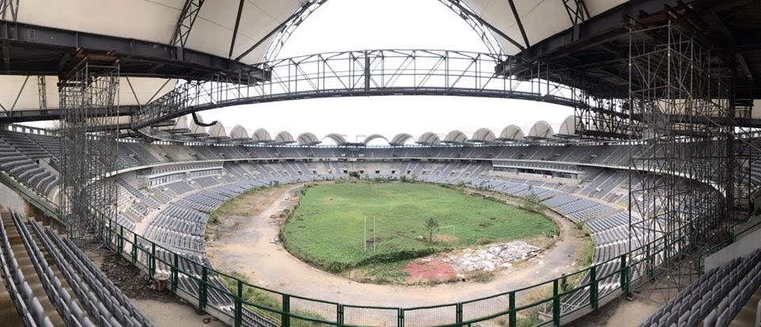
PROBLEME
DIFFICILE ACCÈS À L’INFORMATION SUR LES LIEUX, ET ÉVÉNEMENTS DE PRATIQUE DES SPORTS ET LOISIRS
RECHERCHES COMPLEXES ET DÉMOTIVANTES
(MANQUE D'EXHAUSTIVITÉ ET FIABILITÉ, DIFFICULTÉ DE COMPARER)
MANQUE DE VISIBILITÉ DES OFFREURS D'ACTIVITÉS SPORTIVES ET RÉCRÉATIVES
(INSTALLATIONS SPORTIVES SOUS-EXPLOITÉES)

Slide 5
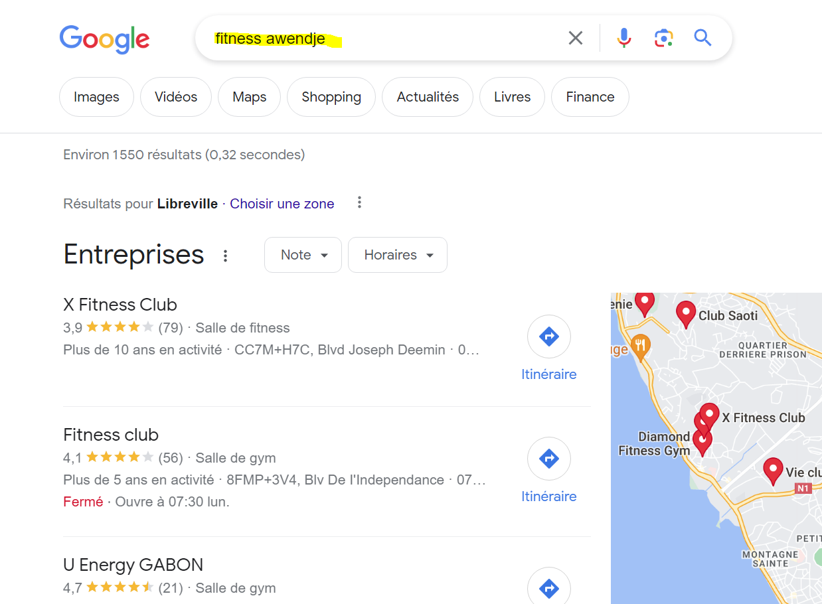
LES ALTERNATIVES/LES CONCURRENTS
Bouche à oreille
Recherche sur le terrain
Moteurs de recherches
Réseaux sociaux
Médias en ligne
Annuaires d’entreprises

Slide 6
LA SOLUTION
UNE PLATEFORME CENTRALISÉE DES INFORMATIONS, REGROUPANT LES OFFREURS ET DEMANDEURS DE SPORTS ET LOISIRS, ET PERMETTANT LA PROMOTION EFFICACE DES ACTIVITÉS AUPRÈS DU PUBLIC CIBLE.
GAIN DE TEMPS POUR LES DEMANDEURS
GAIN D’ARGENT POUR LES OFFREURS
INSTITUTIONS SPORTIVES
241 SPORTS & LOISIRS
PROPRIETAIRES DE STRUCTURES
PRATIQUANTS DE SPORTS ET LOISIRS
COACHS SPORTIFS / ORGANISATEURS D’EVENEMENTS
VENDEURS DE PRODUITS POUR LE SPORT

Slide 7
LE PRODUIT
ANNUAIRE
AGENDA
BLOG
ANNUAIRE
AGENDA
BLOG
Base de données exhaustive des activités, installations, et structures sportives et de loisirs
Listing des évènements de pratique d’activités physiques et récréatives
Articles inspirants, conseils, et promotion des initiatives dans le domaine des activités saines.
Site web et Application mobile :
Recherches avancées (filtres)
Descriptions détaillées
Mise à jour régulières
Avis et évaluations des utilisateurs
Réservation et paiement sécurisé en ligne
Recommandations personnalisée selon les intérêts
Fonctionnalités

Slide 8
LA TAILLE DU MARCHÉ
300
Structures de sports & loisirs et coachs sportifs
(Libreville et Port-Gentil)

Slide 9
LE MODELE ECONOMIQUE
COMMISSIONS :
20% sur les paiements reçus par les offreurs de services via la plateforme.
PUBLICITE :
Facturation de l’affichage d’annonces publicitaires sur la plateforme.

Slide 10
L’ÉQUIPE
PAMBO Gabriel
BENGA Princesse
MESSONE Samson-Michel
CEO & Founder
FONDATEUR
RESPONSABLE COMMERCIALE
DEVELOPPEUR

Slide 11
COUT DU PROJET

Slide 12
COUT DU PROJET
2. Synthèse dépenses
Libellé | Nature |  | Montant
Impression documents | Courriers divers |  | 10 000
Charges salariales | 3 employés |  | 150 000
Espace de travail | Co-Working |  | 0
Internet | - |  | 25 000
Communication | Appels téléphoniques |  | 10 000
Frais de transport | Déplacement dans la ville |  | 50 000
Hébergement web | - |  | 5 000
Publicité | - |  | 50 000
Total mensuel | 300 000
Total annuel | 3 600 000
3. Synthèse recettes
Libellé | Quantité | P.U | Montant
Commission coach sportif | 20 | 72 000 | 1 440 000
Commission évènements loisirs | 4 | 30 000 | 120 000
Total mensuel |  |  | 1 560 000
Total annuel |  |  | 18 720 000

Slide 13
COUT DU PROJET
4. Synthèse du compte de résultat
Libellé | Année 1 | Année 2 | Année 3
Chiffre d'affaires | 18 720 000 | 19 656 000 | 20 638 800
Charges d'exploitation | 3 600 000 | 3 708 000 | 3 819 240
Bénefice | 15 120 000 | 15 948 000 | 16 819 560

Slide 14
OKR
Court terme : Création et mise en ligne de la plateforme
Validation du marché LBV/POG
Moyen terme : Consolider et accroitre le portefeuille client Générer de l’audience
Etendre à 2 autres provinces
Long terme : Couvrir tout le territoire national et étendre à l’international

Slide 15
IMPACT RECHERCHÉ
SANTE
Population en meilleure santé physique grâce au sport
Population plus épanouie grâce aux activités récréatives
ECONOMIE
Augmenter les revenus des offreurs de sports et loisirs
Booster l’autonomie des coachs sportifs indépendants
SOCIAL
Booster la cohésion sociale par la création d’une communauté

Slide 16
MERCI
CONTACTS
(+241) 077.91.35.06
241sportsetloisirs@gmail.com
Libreville / Gabon

